Slide 1
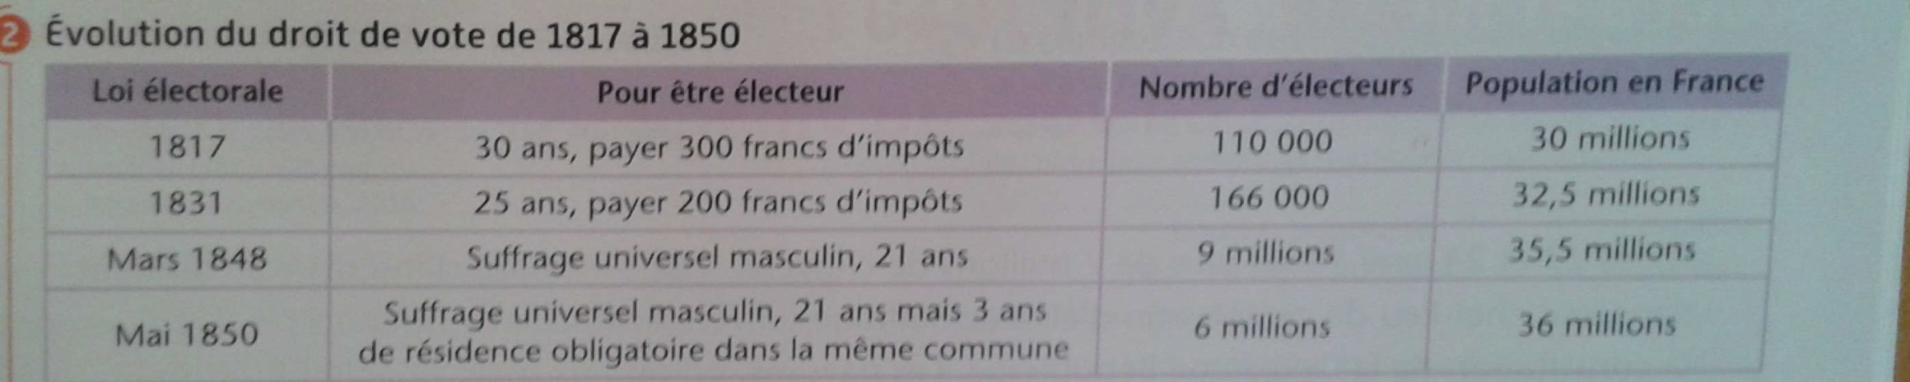
Document
1

Slide 2
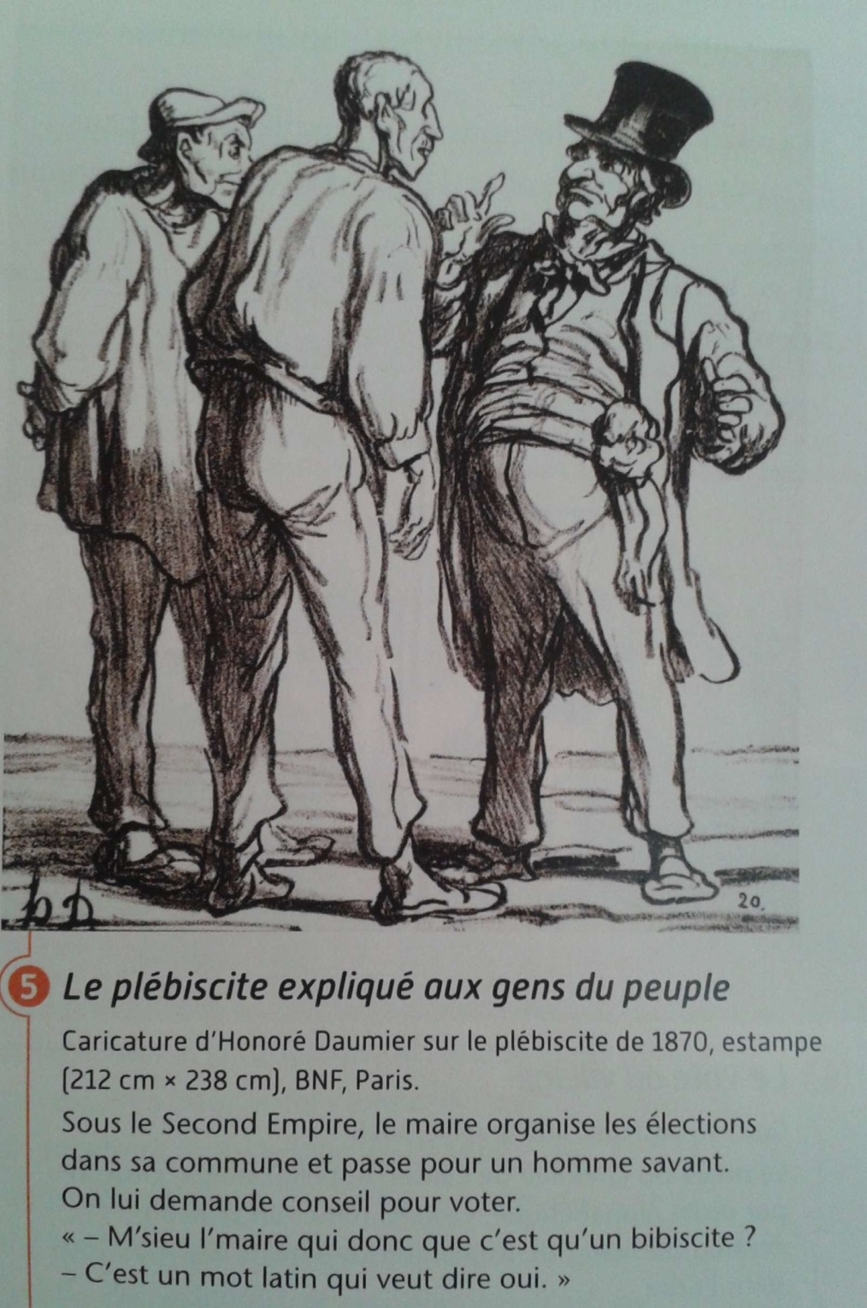
Document
2

Slide 3
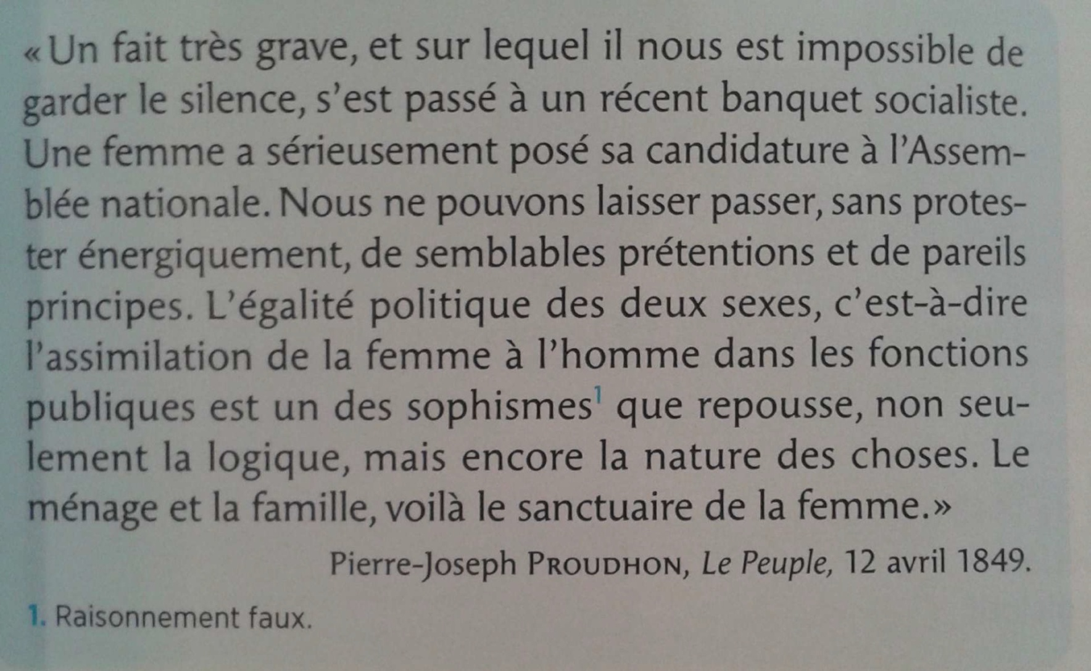
Document
3

Slide 4
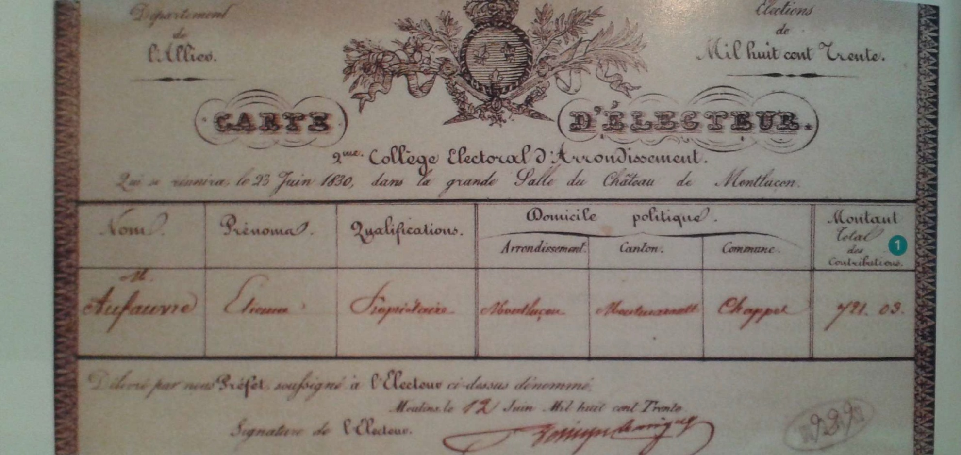
Carte d’électeur pour les élections de 1830
Document
4

Slide 5
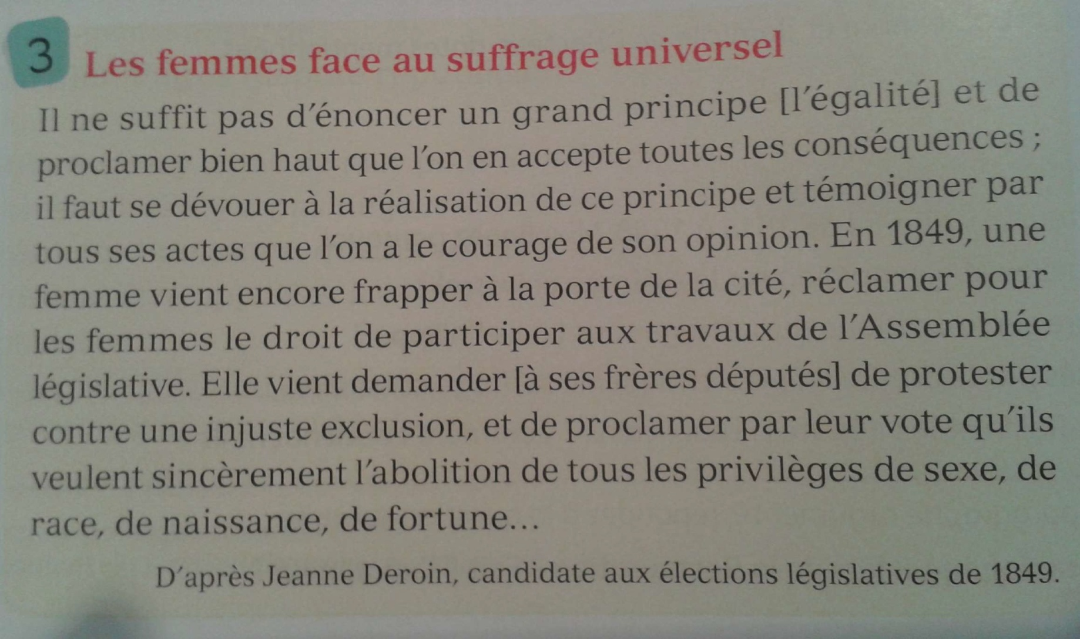
Document
5

Slide 6
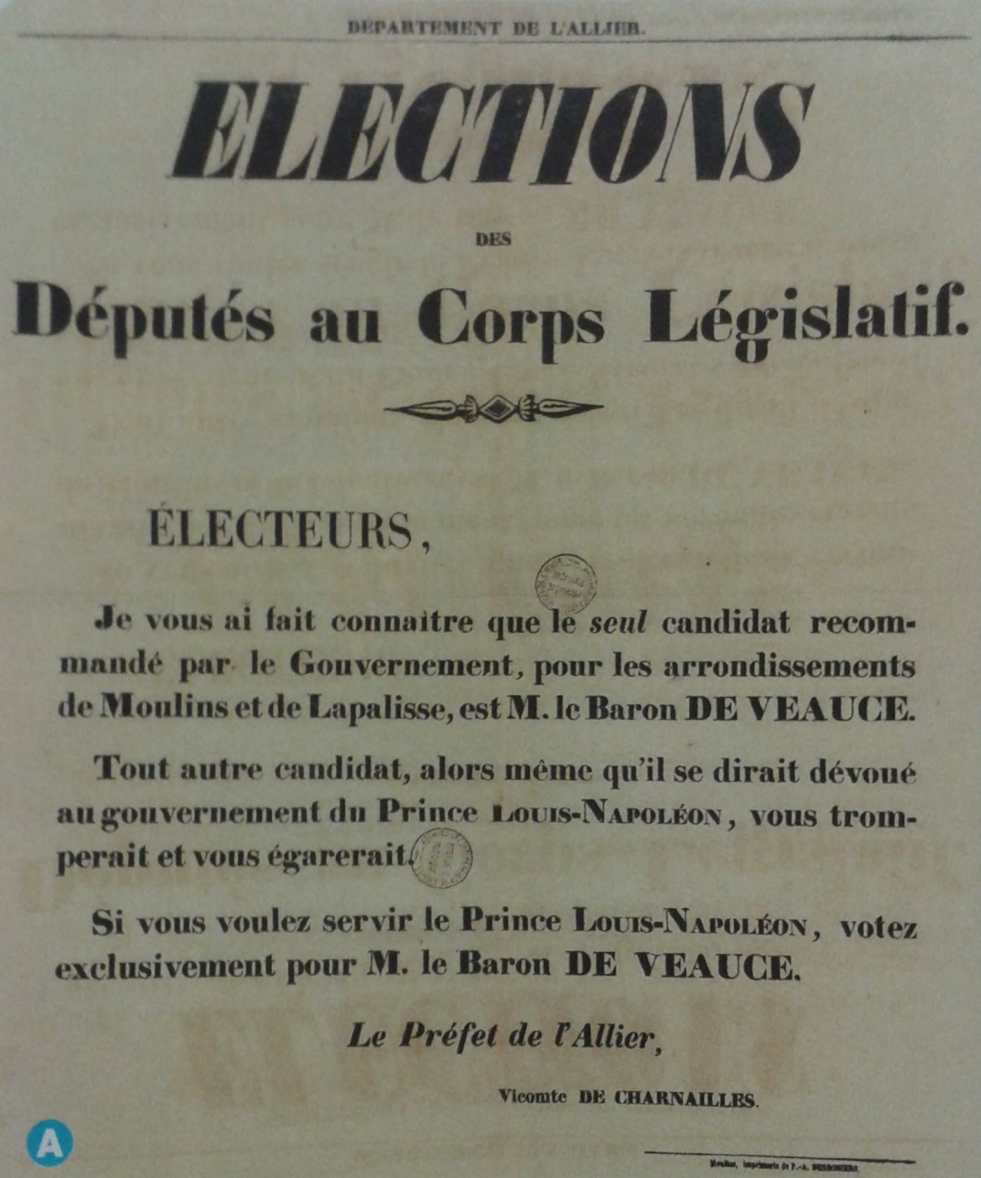
Candidature officielle sous le second empire
Document
6

Slide 7
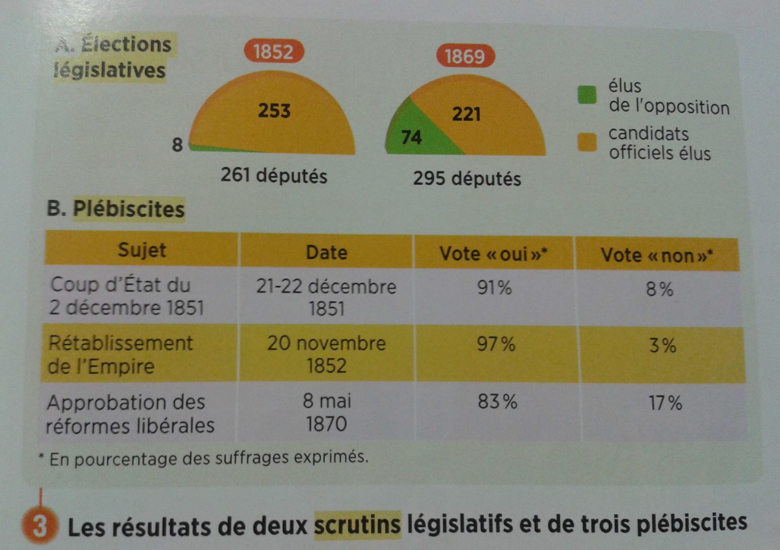
Document
7

Slide 8
LES ÉLECTIONS DES VILLAGEOIS DE TOCQUEVILLE (MANCHE) (1848)
Nous devions aller voter ensemble au bourg de Saint-Pierre, éloigné d'une lieue de notre village. Le matin de l'élection, tous les électeurs, c'est-à-dire toute la population mâle au-dessus de vingt ans, se réunirent devant l'église. Tous ces hommes se mirent à la file deux par deux, suivant l'ordre alphabétique. Je voulus marcher au rang que m'assignait mon nom, car je savais que dans les pays et dans les temps démocratiques, il faut se faire mettre à la tête du peuple et ne pas s'y mettre soi-même. Au bout de la longue file venaient sur des chevaux de bât ou dans des charrettes, des infirmes ou des malades qui avaient voulu nous suivre ; nous ne laissions derrière nous que les enfants et les femmes ; nous étions en tout cent soixante-dix. Arrivés au haut de la colline qui domine Tocqueville, on s'arrêta un moment ; je sus qu'on désirait que je parlasse. Je grimpai donc sur le revers d'un fossé, on fit cercle autour de moi et je dis quelques mots que la circonstance m'inspira. Je rappelai à ces braves gens la gravité et l'importance de l'acte qu'ils allaient faire ; je leur recommandai de ne point se laisser accoster ni détourner par les gens, qui, à notre arrivée au bourg, pourraient chercher à les tromper ; mais de marcher sans se désunir et de rester ensemble, chacun à son rang, jusqu'à ce qu'on eût voté. «Que personne, dis-je, n'entre dans une maison pour prendre de la nourriture ou pour se sécher (il pleuvait ce jour-là) avant d'avoir accompli son devoir.» Ils crièrent qu'ainsi ils feraient et ainsi ils firent. Tous les votes furent donnés en même temps, et j'ai lieu de penser qu'ils le furent tous au même candidat.
TOCQUEVILLE Alexis Clérel, "Souvenirs de 1848", texte établi par Luc Monnier, 1964, Folio Gallimard, pp.158
Document
8

Slide 9
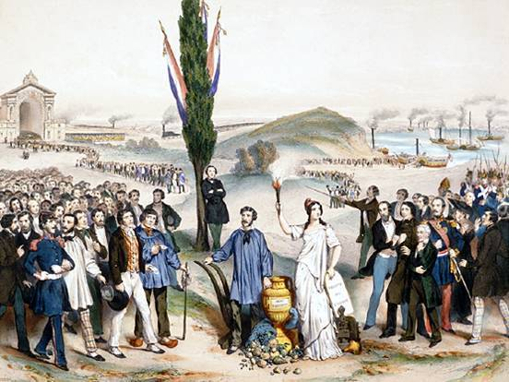
Frédéric Sorrieu: le Suffrage universel, hommage à Ledru-Rollin (1850)
Document
9

Slide 10
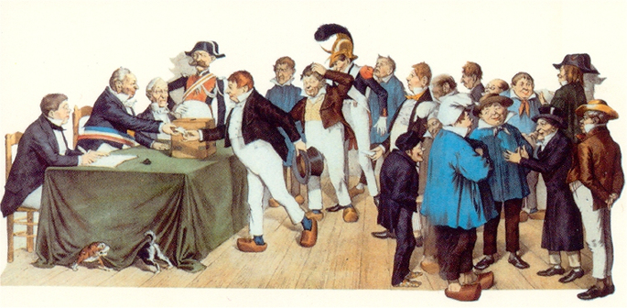
Lithographie : Le vote au village, 1848
Document
10

Slide 11
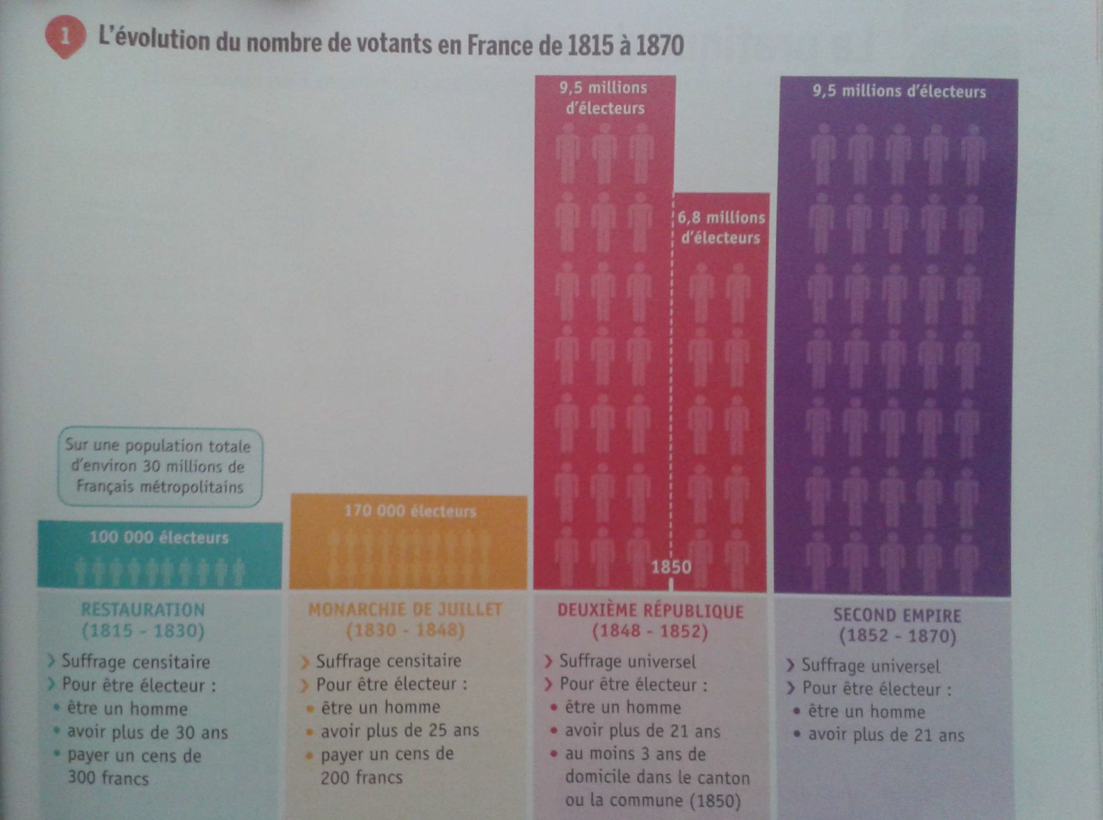
Document
11

